Slide 1
목차
제목 : Header, Footer 코딩 간편 작성를 위한 웹 앱 기획
기획의도 : header,footer는 대부분 사이즈,폰트,text, 컬러가 다를뿐 형식은 대동소이 하므로, 단순하게 1차작성을 편하게 할 수 있는 앱을 만들 수 있을 것이라 생각
2. 기능요약
3. 디자인 및 구동기능 나열 :
4. 필요 methods 사전 구상, 정리

Slide 2
1. 기획의도
제목 : Header, Footer 코딩 간편 작성를 위한 웹 앱 기획
기획의도 : header,footer는 대부분 사이즈,폰트,text, 컬러가 다를뿐 형식은 대동소이 하므로, 단순하게 1차작성을 편하게 할 수 있는 앱을 만들 수 있을 것이라 생각
2. 기능요약
3. 디자인 및 구동기능 나열 :
4. 필요 methods 사전 구상, 정리

Slide 3
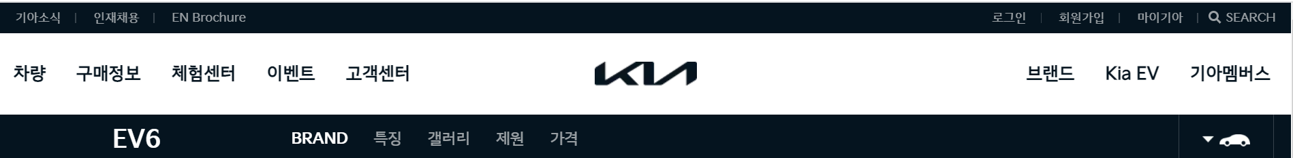
2. 기능 요약 2-1. 아이디어 설계, 기능 구상
1. Header 예시
2. 공통 요소 및 필요 선택지
로고 이미지
라인 div의 조합으로 되어있음
메뉴(a태그) 나열
메뉴는 텍스트 또는 이미지(CI 등)
- 로고 이미지가 필요한지, 무엇인지
- 라인이 몇 개 필요한지
- 라인에 필요한 title은 몇 개인지
- 무엇인지
- 라인의 높이는 몇인지
- 라인의 바탕색은 어떤색인지
- 라인의 정렬 원칙은 무엇인지

Slide 4
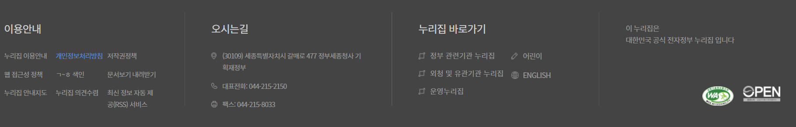
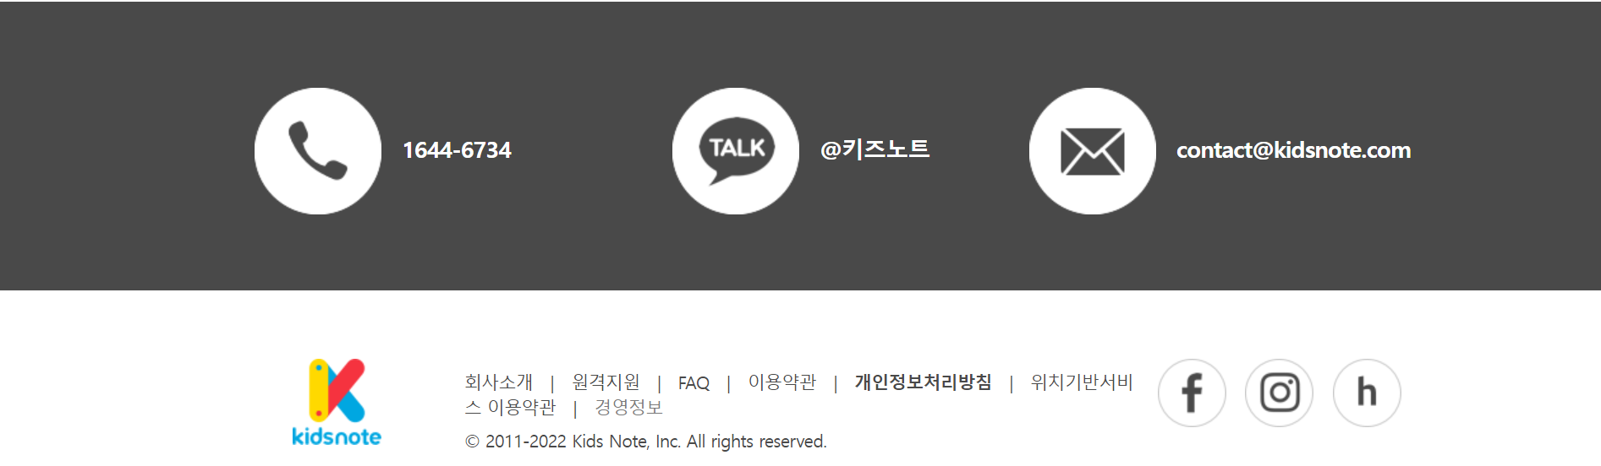
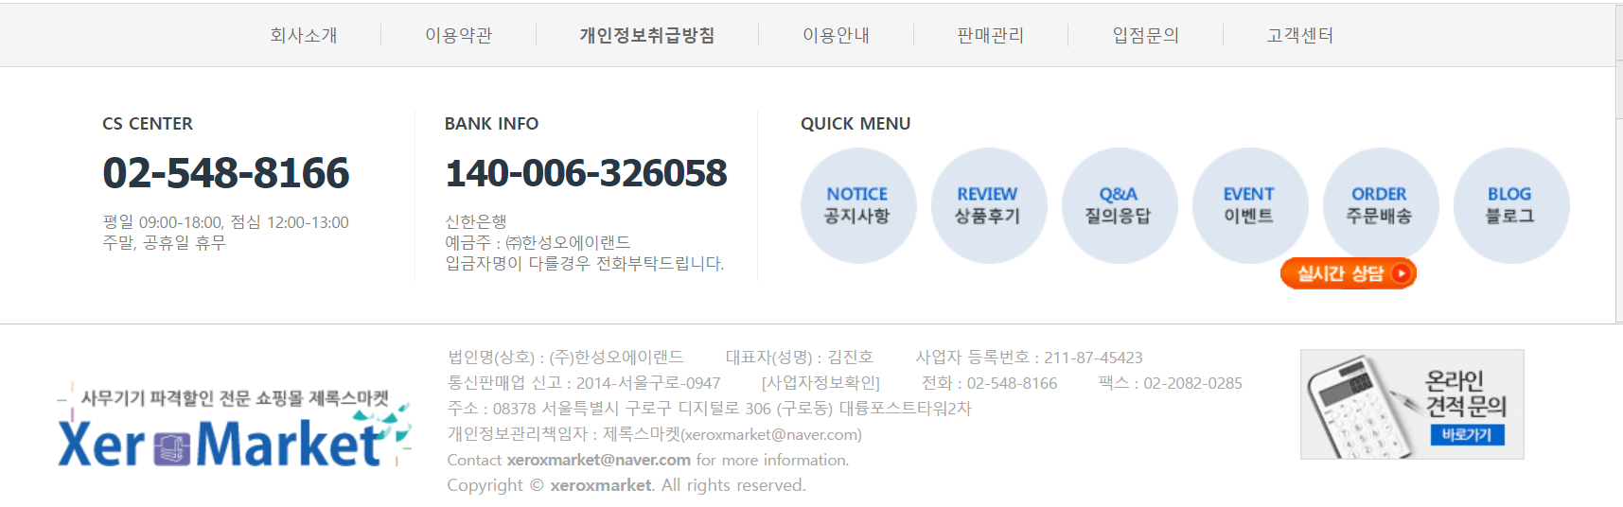
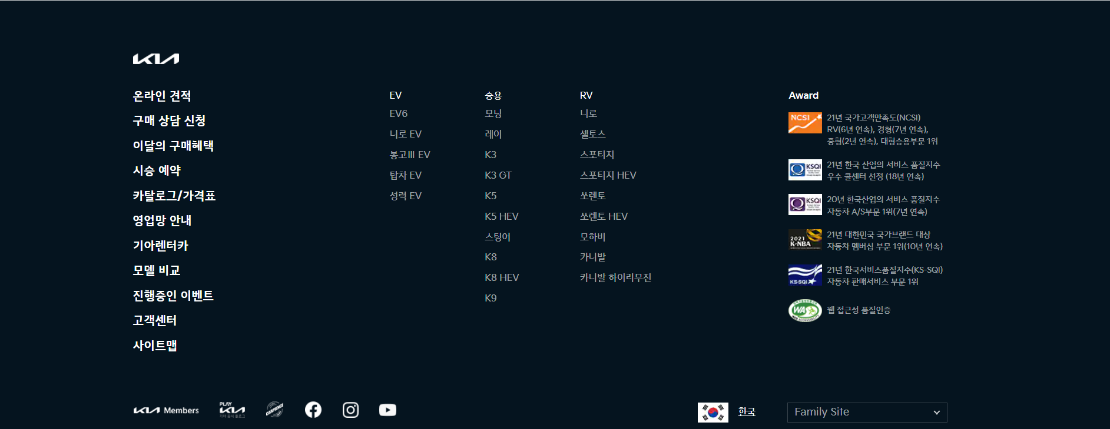
2. 기능 요약 2-1. 아이디어 설계, 기능 구상
2. Footer 예시
2. 공통 요소 및 필요 선택지
내부 미니박스 구성
또는 라인 추가
A태그들의 나열
- 로고 이미지가 필요한지, 무엇인지
- 라인이 몇 개 필요한지
- 라인에 필요한 title은 몇 개인지
- 무엇인지
- 라인의 높이는 몇인지
- 라인의 바탕색은 어떤색인지
- 라인의 정렬 원칙은 무엇인지

Slide 5
2. 기능요약
1. 로고 이미지가 필요한지, 무엇인지
checkBox input 및 선택 여부에 따라 file upload 또는 url input box display
2. Header가 몇 개의 라인으로 구성되는지 선택
- Drop Down 메뉴로 수량 선택 기능 부여
- 수량을 선택함에 따라 header 해당 개수 만큼 append 할 수 있도록 v-for 와 배열구조 작성하도록 코딩
HTML)
<div v-for=“line in element.Header.lines” :key=“lline.name” :class=“line.class”><div>
Script)
export default {
data(){
return {
lines : [
{name: firstHeader},
{name: firstHeader},
{name: firstHeader},
…..
]
} }

Slide 6
2. 기능요약
3. 각 라인의 구성을 선택하게 함
- Drop Down 메뉴로 라인내에 몇 개의 a 태그가 필요한지 수량 선택 기능 부여
- 수량을 선택함에 따라 a태그를 선택, 작성하도록 메뉴 제시
로고 이미지
라인 div의 조합으로 되어있음
메뉴(a태그) 나열
메뉴는 텍스트 또는 이미지(CI 등)
HTML)
<div v-for=“line in element.Header.lines” :key=“lline.name” :class=“line.class”><div>
Script)
export default {
data(){
return {
lines : [
{name: firstHeader,
items : [
{name : “차량”, href: https://~~~”},
{name : “구매정보”, href: https://~~~”},
{name : “고객센터”, href: https://~~~”}
},
} }

